Slide 1
1ª
parte
1-12
João Batista
2ª
parte
13-17
O batismo
de Jesus

Slide 2
Mateus 3.1
Naqueles dias, apareceu João Batista pregando no deserto da Judeia.

Slide 3
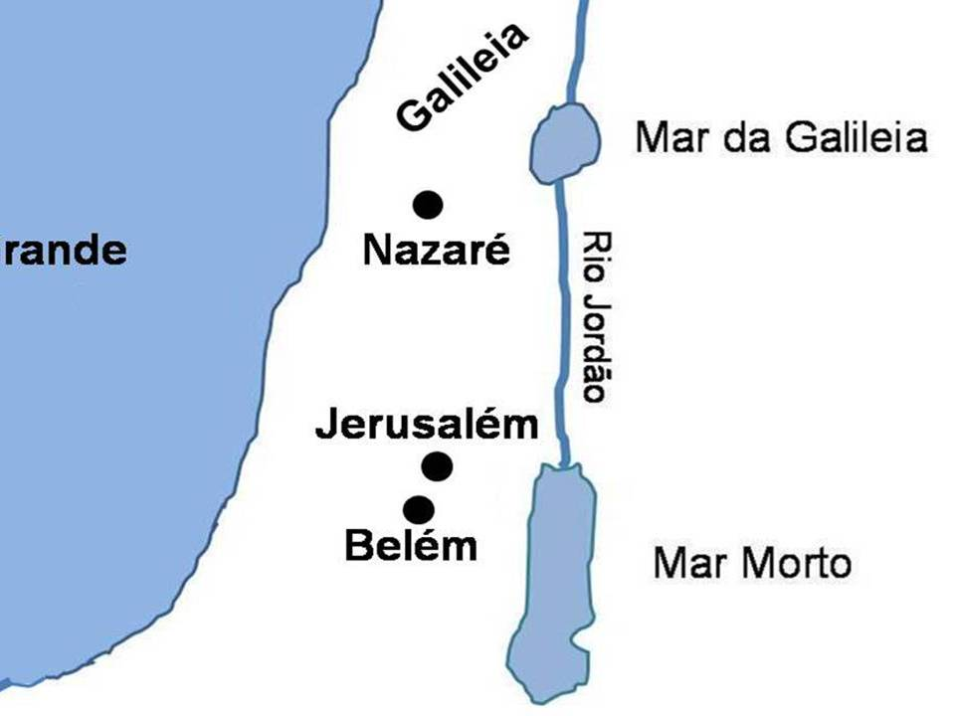
Mar
Grande
Qumram

Slide 4
Mateus 3.2
Ele dizia: — Arrependam-se, porque está próximo o Reino dos Céus.

Slide 5
Mateus 3.3
Pois é a João que se refere o que foi dito por meio do profeta Isaías: "Voz do que clama no deserto: Preparem o caminho do Senhor, endireitem as suas veredas."

Slide 6
Isaías 40.3
Uma voz clama: "No deserto preparem o caminho do Senhor ! No ermo façam uma estrada reta para o nosso Deus!

Slide 7
Mateus 3.4
João usava uma roupa feita de pelos de camelo e um cinto de couro. O seu alimento eram gafanhotos e mel silvestre.

Slide 8
Mateus 3.5,6
Então os moradores de Jerusalém, de toda a Judeia e de toda a região em volta do Jordão iam até onde ele estava.
E, confessando os seus pecados, eram batizados por ele no rio Jordão.

Slide 9
Mar
Grande
Qumram

Slide 10
Mateus 3.7,10
Quando João viu que muitos fariseus e saduceus vinham ao seu batismo, disse-lhes: — Raça de víboras! Quem deu a entender que vocês podem fugir da ira que está por vir?
Produzam fruto digno de arrependimento!

Slide 11
E não pensem que podem dizer uns aos outros: "Temos por pai Abraão", porque eu afirmo a vocês que Deus pode fazer com que destas pedras surjam filhos a Abraão.
E o machado já está posto à raiz das árvores. Portanto, toda árvore que não produz bom fruto é cortada e lançada ao fogo.

Slide 12
Mateus 3.11
Eu batizo vocês com água, para arrependimento; mas aquele que vem depois de mim é mais poderoso do que eu, do qual não sou digno de carregar as sandálias. Ele os batizará com o Espírito Santo e com fogo.

Slide 13
Mateus 3.12
Ele tem a pá em suas mãos, limpará a sua eira e recolherá o seu trigo no celeiro; porém queimará a palha num fogo que nunca se apaga.

Slide 14
1ª
parte
1-12
João Batista
2ª
parte
13-17
O batismo
de Jesus

Slide 15
Mateus 3.13
Por esse tempo, Jesus foi da Galileia para o rio Jordão, a fim de que João o batizasse.

Slide 16
Mar
Grande
Qumram

Slide 17
Mateus 3.14,15
João, porém, quis convencê-lo a mudar de ideia, dizendo: — Eu é que preciso ser batizado por você, e é você que vem a mim?
Mas Jesus respondeu: — Deixe por enquanto, porque assim nos convém cumprir toda a justiça. Então ele concordou.

Slide 18
Mateus 3.16,17
Depois de batizado, Jesus logo saiu da água. E eis que os céus se abriram e ele viu o Espírito de Deus descendo como pomba, vindo sobre ele.
E eis que uma voz dos céus dizia: — Este é o meu Filho amado, em quem me agrado.

Slide 19
Isaías 42,1
"Eis aqui o meu servo, a quem sustenho; o meu escolhido, em quem a minha alma se agrada. Pus sobre ele o meu Espírito, e ele promulgará o direito para os gentios.

Slide 20
AD – Anno Domini
Ano do SENHOR
30 d.C. Batismo de Jesus

